Slide 1
TORCH
Περγιαλιωτησ βασιλησ
Γ` μαιευτικη & γυναικολογικη κλινικη

Slide 2
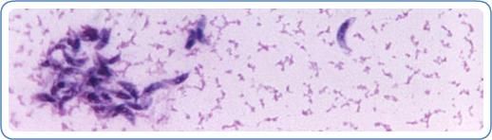
Τοξόπλασμα gondii
Τόξον + gundi (τρωκτικό της νότιας Αφρικής)
Ενδοκυττάριο παράσιτο
Τρεις κύριες μορφές
  Ταχυζωίτης (μεροζωίδιο (τοξοειδής μορφή)
  Ενδοϊστική κύστη
  Ωοκύστη (αποικίζει το έντερο της γάτας)

Slide 3
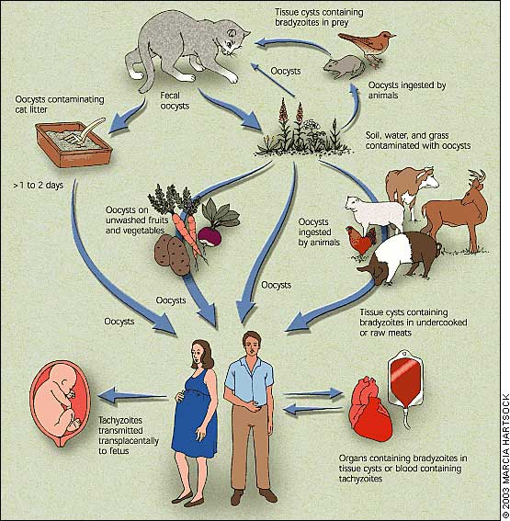
Τοξόπλασμα gondii
Φαγητά που δεν έχουν μαγειρευτεί
Επαφή με γάτες (περιττώματα)
Κάθετη μετάδοση
Jones. Am Fam Physician. 2003
Notes:
Μία μολυσμένη γάτα αποβάλλει με τα κόπρανα στο περιβάλλον άωρες ωοκύστεις για 7 - 20 μέρες μόνο σε όλη τη διάρκεια της ζωής της. Μετά, εξαιτίας της ανάπτυξης ανοσίας, τα κόπρανά της δεν ξαναμολύνουν ΠΟΤΕ το περιβάλλον. Όταν οι γάτες μολύνονται τρώγοντας μολυσμένους ποντικούς(δηλ. κύστεις τοξοπλάσματος), η εμφάνιση των άωρων ωοκύστεων στα κόπρανα γίνεται μετά από 3- 10 ημέρες, ενώ όταν μολύνεται από το έδαφος(δηλ. ώριμες ωοκύστεις), μετά από 18 - 48 μέρες.

Slide 4
Τοξόπλασμα - επιδημιολογία
Τρίτη αιτία θανάτου παγκοσμίως από μολυσματική νόσο που μεταδίδεται με το φαγητό (μετά τη σαλμονέλλα και τη λιστέρια)
Στις ΗΠΑ 15% των γυναικών αναπαραγωγικής ηλικίας έχουν μολυνθεί από τοξόπλασμα
Στις ΗΠΑ η ετήσια επίπτωση της νόσου είναι 400-4000 περιπτώσεις
Χώρες όπως η Γαλλία στις οποίες το κρέας δεν ψήνεται αρκετά έχουν μεγαλύτερη επίπτωση (>50%)

Slide 5
Τοξόπλασμα
Οι περισσότεροι άνθρωποι δεν εμφανίζουν συμπτώματα της νόσου
  Χαμηλή πυρετική κίνηση
  Κακουχία
  Λεμφαδενοπάθεια
Σε ανοσοκατεσταλμένους
  Χοριορετινίτιδα
  Εγκεφαλίτιδα
  Μυοκαρδίτιδα
  Πνευμονίτιδα

Slide 6
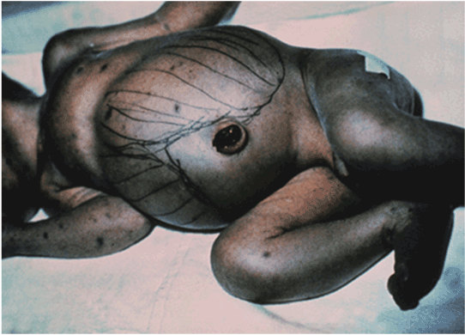
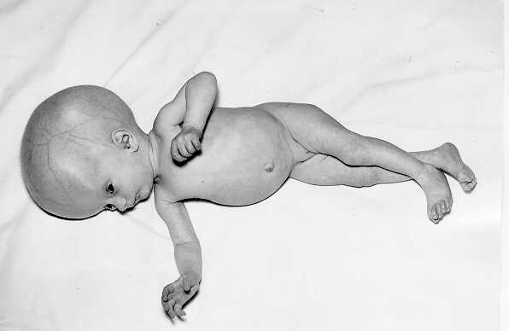
Τοξόπλασμα στην εγκυμοσύνη
Λοίμωξη εμβρύου
υδροκέφαλος,
χοριοαμφιβλειστροείδιτιδα,
εγκεφαλικές αποτιτανώσεις,
διανοητική καθυστέρηση,
ηπατoσπληνομεγαλία,
ίκτερος,
εξάνθημα,
κώφωση,
σπαστικότητα,
καταρράκτης,
τύφλωση,
πνευμονία,
μυοκαρδίτιδα,
μυοσίτιδα
Πιθανότητα μετάδοσης
Α` Τρίμηνο 15%
Β` Τρίμηνο 30%
Γ` Τρίμηνο 60%
Πιθανότητα εμβρυϊκής λοίμωξης
Α` Τρίμηνο 75%
Β` Τρίμηνο 25%
Γ` Τρίμηνο μικρή

Slide 7
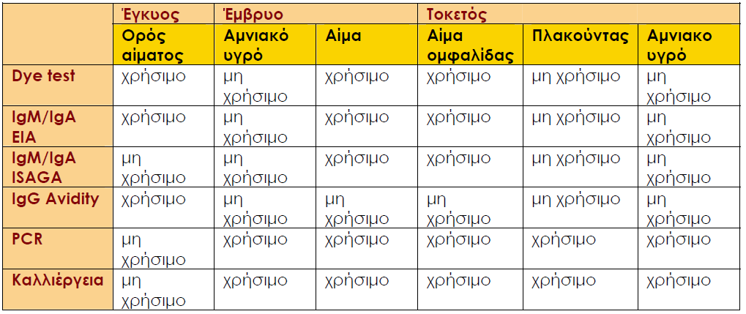
Διαγνωστικές εξετάσεις
Notes:
Εργαστηριακές εξετάσεις για τη διάγνωση της τοξοπλάσμωσης στην κύησtest= Sabin-Feldman dye test, ΕΙΑ=enzyme immunoassa
η Dye y, ISAGA= immunosorbent agglutinat ion)

Slide 8
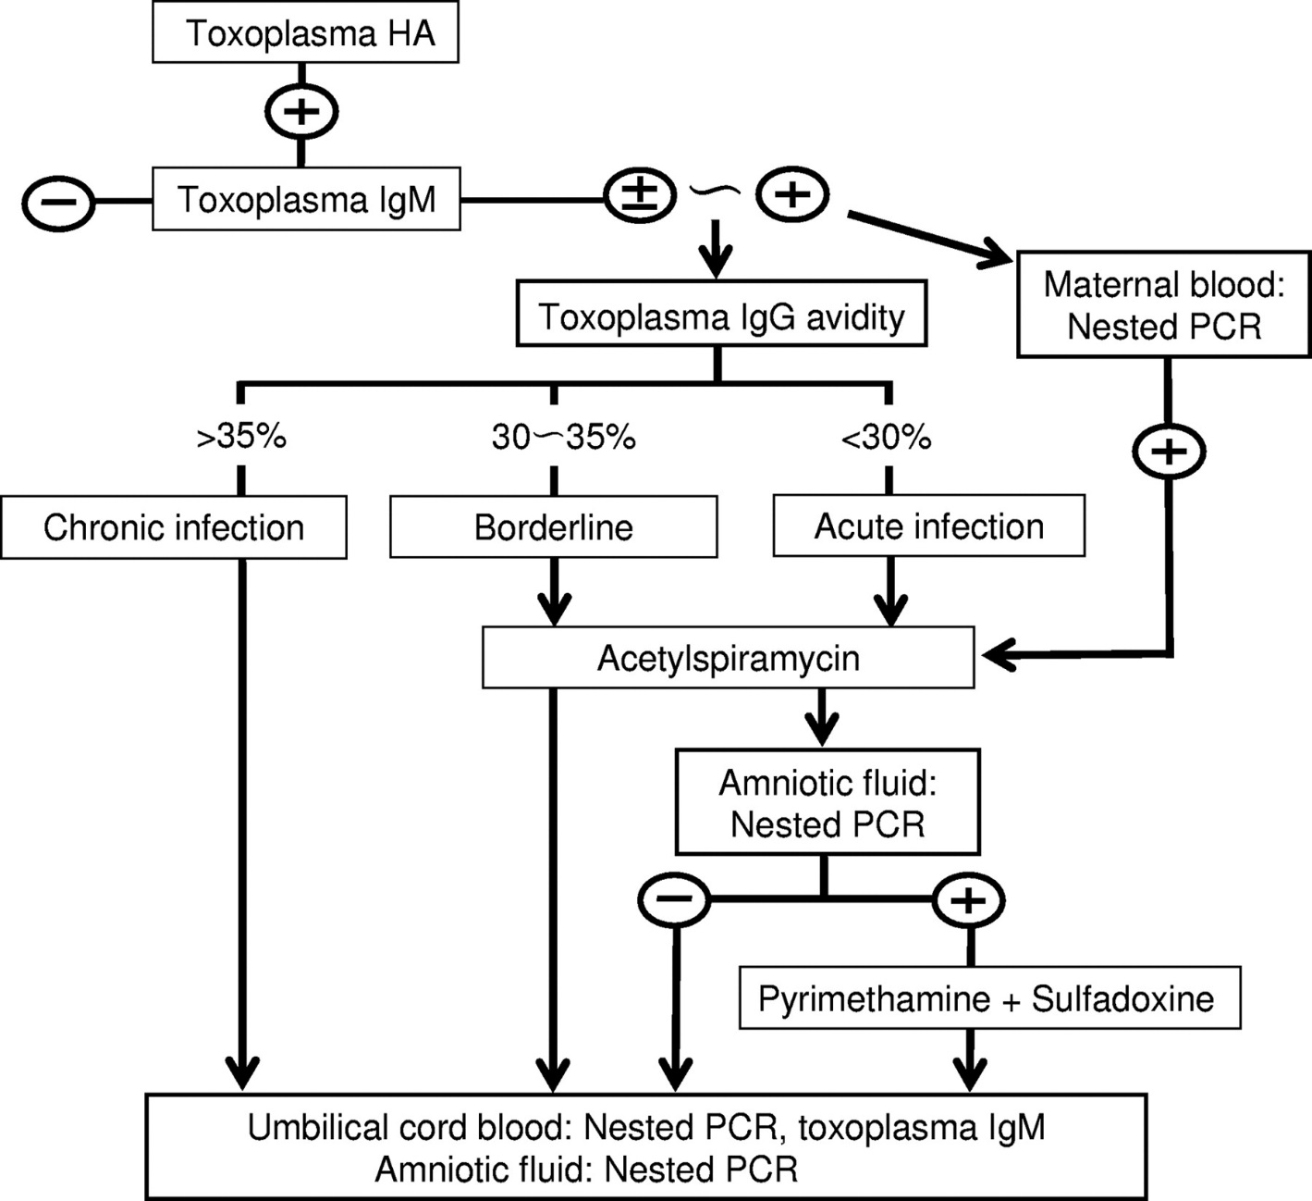
Τοξόπλασμα - παρακολούθηση
Yamada et al. J. Clin. Microbiol. 2011
Notes:
Congenital toxoplasmosis screening method with use of the IgG avidity and multiplex nested PCR methods. Pregnant women who tested positive for T. gondii antibody in the first trimester and positive or equivocal for T. gondii IgM were enrolled in the present study. They underwent T. gondii IgG avidity measurements and multiplex nested PCR for T. gondii DNA in the peripheral blood. Women with low or borderline avidity indices or determined to be positive by PCR received acetylspiramycin therapy. If women who underwent amniocentesis had positive PCR results in the amniotic fluid, they received also pyrimethamine and sulfadoxine. At birth, T. gondii IgM measurement and PCR testing in the umbilical cord blood were performed, and PCR tests in the amniotic fluid were performed after informed consent was obtained.

Slide 9
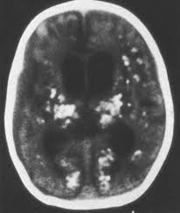
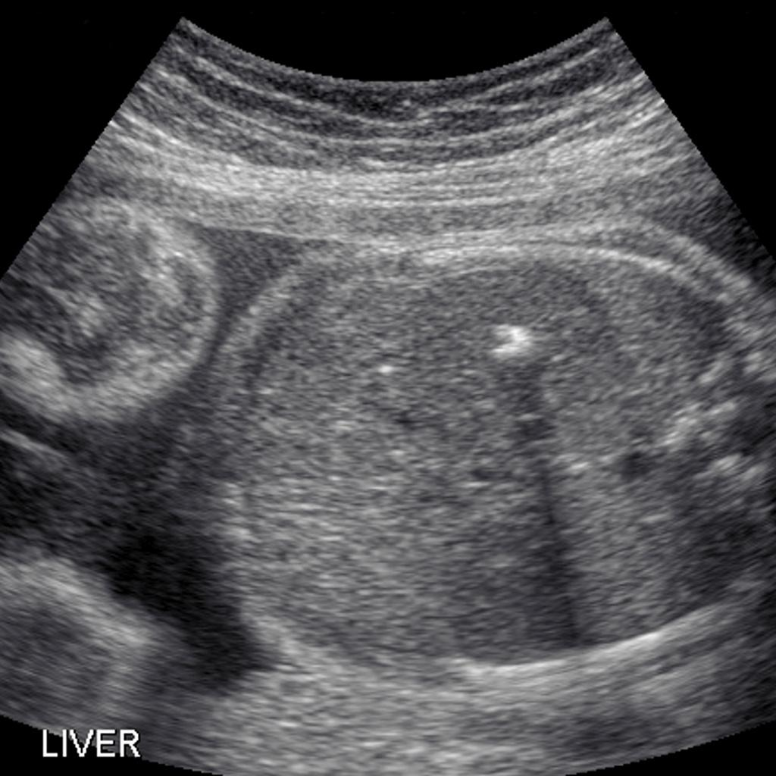
Τοξόπλασμα
Woodward. Diagnostic Imaging in Obstetrics
Case courtesy of A.Prof Frank Gaillard, Radiopaedia.org, rID: 8160

Slide 10
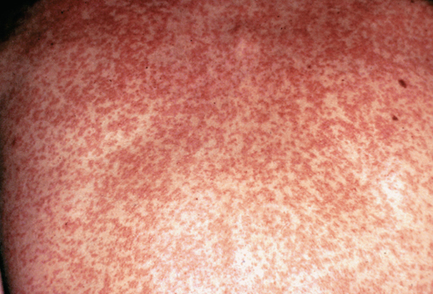
Ερυθρά
Οικογένεια Toga virus
Μετάδοση από την αναπνευστική οδό
Μολυσματικότητα 90%
Επώαση 14-21 ημέρες
Λοίμωξη της μητέρας στο 50% περιπτώσεων
ασυμπτωματική
Μετάδοση 7 ημέρες πριν την εμφάνιση
εξανθήματος έως και 10 ημέρες μετά
Ερυθρα

Slide 11
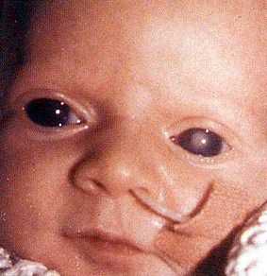
Ερυθρά στην εγκυμοσύνη
Συγγενής ερυθρά (IUGR, ηπατοσπληνομεγαλία, κώφωση, καταρράκτης, αμφιβληστροειδοπάθεια, μικροφθαλμία, μικροκεφαλία, διανοητική καθυστέρηση, καρδιοπάθειες, σακχαρώδης διαβήτης)
Εμβρυϊκός θάνατος
Πιθανότητα μετάδοσης
<11 w 90%
11-16 w 55%
>16 w 45%
Πιθανότητα εμβρυϊκής λοίμωξης
<11 w 90%
11-16 w 20%
16-20 w μικρή
>20 w δε μεταδίδεται

Slide 12
CMV
Η πιο συχνή συγγενής λοίμωξη (50-85% επιπολασμός σε ανθρώπους <40 ετών)
  ~40,000 νεογνά στις ΗΠΑ.
Ήπια αυτοπεριοριζόμενη νόσος που ομοιάζει με τη λοιμώδη μονοπυρήνωση
Η μετάδοση μπορεί να πραγματοποιηθεί είτε σε πρωτο- είτε σε επαναλοίμωξη
  40% κίνδυνος μετάδοσης στην πρωτολοίμωξη

Slide 13
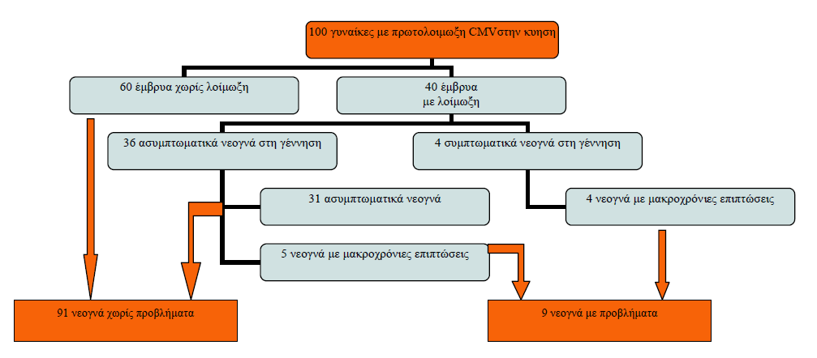
CMV
Greenough. 1992. Congenital, Perinatal and Neonatal Infections

Slide 14
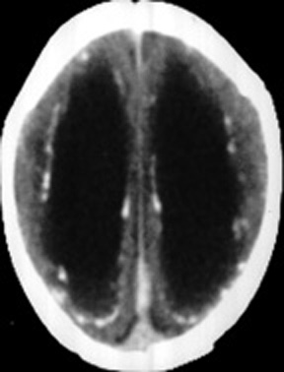
CMV
Συγγενής CMV (IUGR, ηπατοσπληνομεγαλία, ίκτερος ΚΩΦΩΣΗ, διαταραχές όρασης, μικροκεφαλία, εγκεφαλική παράλυση, ψυχοκινητική και διανοητική καθυστέρηση)
Εμβρυϊκός θάνατος

Slide 15
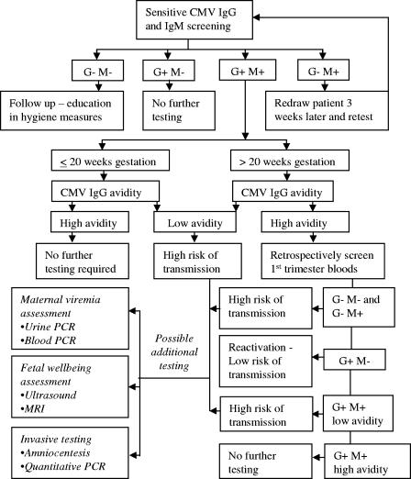
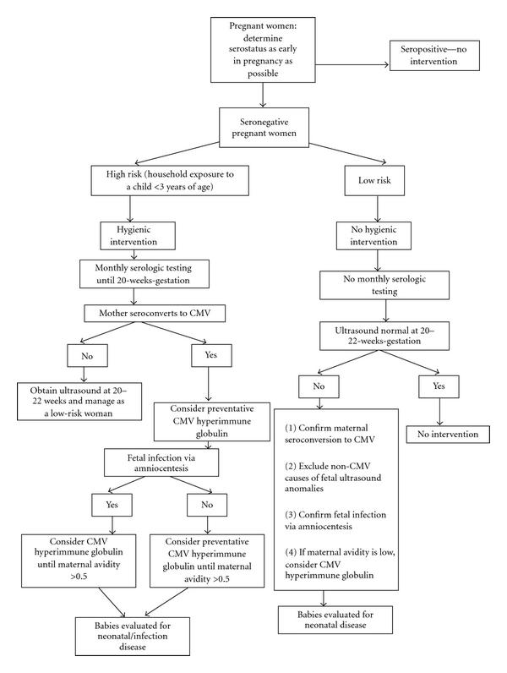
CMV
Notes:
J Clin Microbiol. 2005 Sep; 43(9): 4713–4718.

Slide 16
HSV
Στοιχεία για τον επιπολασμό του ιού στην Ελλάδα καθώς και για τον αριθμό των οροθετικών γυναικών αναπαραγωγική ηλικίας δεν υπάρχουν.
Πρωτοπαθής λοίμωξη: μπορεί να είναι ιδιαίτερα σοβαρή κυρίως λόγω της σχετικής ανοσοκατοστολής στην εγκυμοσύνη και η επινέμιση του ιού να προκαλέσει ηπατίτιδα, εγκεφαλίτιτδα, ιαιμία και θάνατο. Λόγω του πυρετού μπορεί να υπάρξει δραστηριοποίηση της μήτρας και πρόωρος τοκετός
Επαναδρατηριοποίηση του ιού: συνήθως ήπιες και υφίονται με μικρής διάρκειας θεραπεία
Κύρια πηγή μόλυνσης του νεογνού είναι η μητέρα του , που κατά τον τοκετό πάσχει από έρπητα γεννητικών οργάνων και αποβάλλει ιούς στα υγρά. Ο νεογνικός έρπητας είναι σοβαρή συστηματική λοίμωξη με υψηλή νοσηρότητα και θνητότητα.

Slide 17
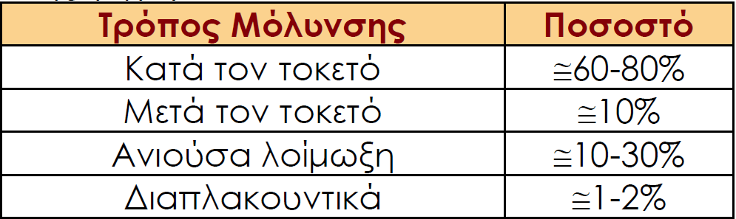
HSV
Notes:
Η πιθανότητα λοίμωξης του νεογνού εξαρτάται από το ιικό φορτίο της μητέρα στα υγρά των γεννητικών οργάνων , ο οποίος εξαρτάται από το αν η λοίμωξη είναι πρωτοπαθής ή δευτεροπαθής. Ο κίνδυνος λοίμωξης του νεογνού σε πρωτογενή λοίμωξη είναι περίπου 50% σε επαναδραστηριοποίηση 3%

Slide 18
HSV – πρωτοπαθής λοίμωξη
Όλες οι γυναίκες που παρουσιάζουν πρωτολοίμωξη πρέπει να εξετάζονται από ειδικού και να τους χορηγείται θεραπεία με aciclovir
  Tabl Aciclovir 200mg x 5 για 7-10 ημέρες
Στενή παρακολούθηση για ηπατίτιδα, εγκεφαλίτιδα ή συστηματική λοίμωξη
Νοσηλεία σε βαριές καταστάσεις και χορήγηση αντιϊκών φαρμάκων
  Tabl Aciclovir 200mg x 5 για 7-10 ημέρες ή
  Ιnj Aciclovir 5mg/kg ΒΣ aνά 8 ώρες ενδοφλεβίως
Παρακολούθηση για συμπτώματα έναρξης ( πρόωρου τοκετού)
Η χορήγηση καθημερινά aciclovir (Tabl Aciclovir 200mg x 5 )για τις τέσσερις εβδομάδες πριν το τοκετό μπορεί να μειώσει την μετάδοση στο νεογνό.

Slide 19
VZV (ανεμοβλογιά)
Ο χρόνος επώασης για την εμφάνιση της ανεμευλογιάς είναι 10-20 ημέρες.
Η περίοδος μετάδοσης ξεκινά 48 ώρες πριν την εμφάνιση του εξανθήματος και διαρκεί όσο διαρκεί το εξάνθημα.
95% των ενηλίκων έχουν ανοσία
Η λοίμωξη από τον ιό της ανεμευλογίας σε ηλικία μεγαλύτερη από 15 ετών έχει μεγαλύτερο ποσοστό επιπλοκών όπως πνευμονία, εγκεφαλίτιδα κτλ και το ποσοστό είναι ακόμη μεγαλύτερο στις εγκύους λόγω της ανοσοκαταστολής κατά τη διάρκεια της εγκυμοσύνης

Slide 20
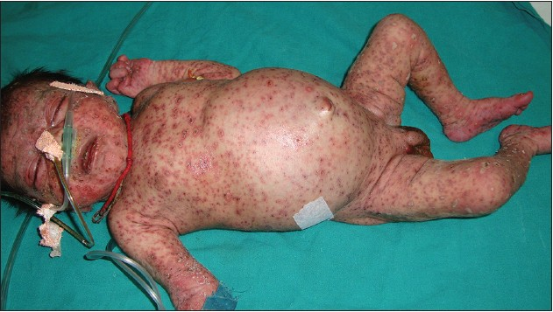
VZV
Πριν την 20ή εβδομάδα κύησης
  Η πιθανότητα των αυτομάτων αποβολών δεν αυξάνει.
  Εκδήλωση συγγενούς ανεμευλογίας (σε ποσοστό 1%) δερματικές ουλές , οφθαλμικές ανωμαλίες ( μικροφθαλμία, καταρράκτη, χοριοαμφιβληστοειδίτιδα), υποπλασία των άκρων, νευρολογικές διαταραχές (μικροκεφαλία, ατροφία φλοιού, διανοητική καθυστέρηση, διαταραχή των σφικτήρων του εντέρου και της ουροδόχου κύστεως)
Μεταξύ της 20^{ης} και της 36^{ης} εβδομάδας κύησης: Δε φαίνεται να επηρεάζει το έμβρυο αλλά μπορεί να εμφανισθεί έρπητας ζωστήρας παιδιού ως υποτροπή της ενδομήτριας λοίμωξης στα πρώτα χρόνια της ζωής του
Μετά την 37^{η} εβδομάδα κύησης Εκδήλωση ανεμευλογιάς στο νεογνό κατά τις πρώτες ημέρες της ζωής με υψηλή νοσηρότητα ( εγκεφαλίτιδα, πνευμονία, ιαιμία) και θνητότητα.
Πρόληψη: acyclovir 800mg x5 x 5-7 ως προφύλαξη Θεραπεία: VZIG εντός 72 ωρών

Slide 21
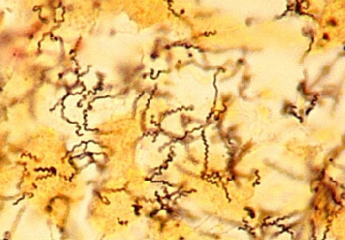
Σύφιλη
Treponema pallidum
Περίοδος επώασης περίπου τρεις εβδομάδες (10-90 ημέρες)
Πρωτογενής σύφιλη – ανώδυνο (???) έλκος. Στις γυναίκες αυτό μπορεί να εμφανισθεί στο τράχηλο και έτσι να μην είναι εμφανές. Το έλκος υφίεται απότομα μέσα σε 2-6 εβδομάδες.
Δεύτερο στάδιο - συστηματική διασπορά. Σε αυτό το στάδιο η ασθενής μπορεί να εμφανίσει κηλιδοβλατιδώδες εξάνθηκυρίως στα πέλματα και τις παλάμες, γενικευμένη λεμφαδενοπάθεια και λευκωπά κοδυλώματα στα γενικά όργανα. Τα ευρήματα αυτά υποχωρούν αυτόματα σε 2-6 εβδομάδες και αρχίζει μία λανθάνουσα περίοδος κατά την οποία η ασθενής δεν έχει συμπτώματα και κλινικά ευρήματα. Παρά το ότι κατά τη λανθάνουσα περίοδο η ασθενής δε μεταδίδει τη νόσο, υπάρχει η δυναότητα διαπλακουντικής μετάδοσης του μικροβίου.
Τρίτο στάδιο – Εκδηλώσεις από το καρδιαγγειακό σύστημα, το νευρικό σύστημα και το μυοσκελετικό.

Slide 22
Σύφιλη
Μετάδοση σε οποιαδήποτε φάση της εγκυμοσύνης
Τόσο στην πρωτογενή όσο και στη δευτερογενή σύφιλη 50% πιθανότητα συμπτωματικής συγγενούς σύφιλης
Στα αρχικά στάδια της λανθάνουσας φάσης 40%
Στα όψιμα στάδια της λανθάνουσας 10%
Εξέταση RPR & VDRL – επί θετικού αποτελέσματος επιβεβαίωση με Igs

Slide 23
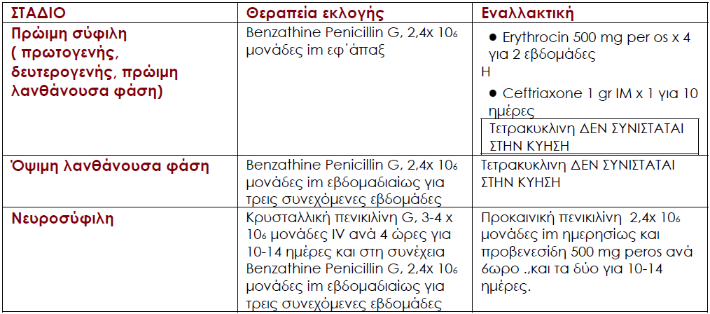
Σύφιλη

Slide 24
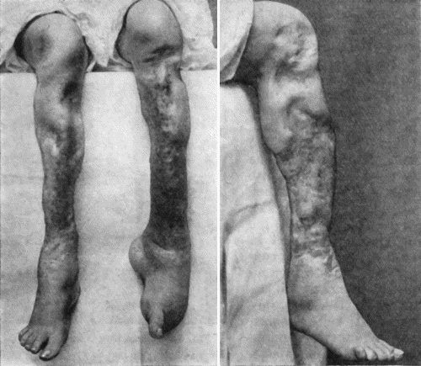
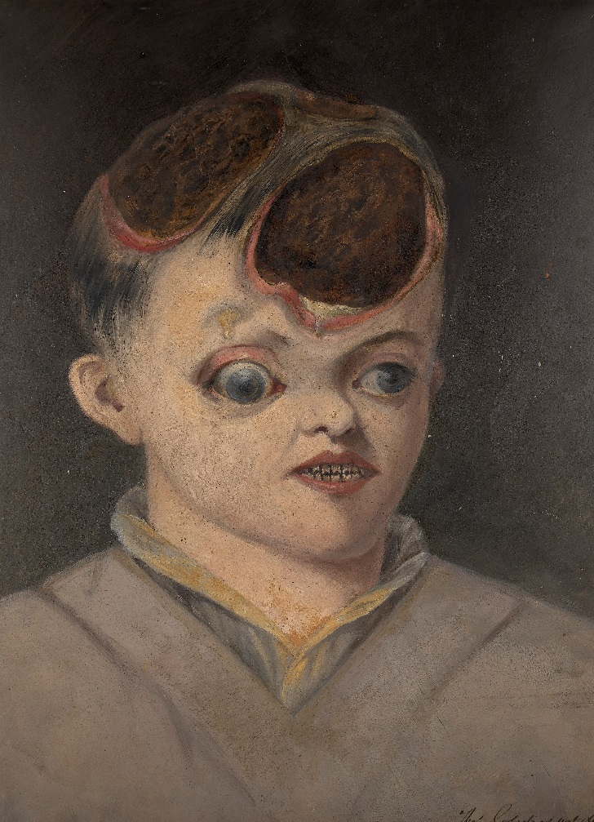
Σύφιλη
Σε αποτυχία διάγνωσης και θεραπείας γυρνάμε στην προ αντιβιοτικών εποχή

Slide 25
Ηπατίτιδα Β
Η οξεία ηπατίτιδα Β αποτελεί το συχνό αίτιο ικτέρου στην εγκυμοσύνη
Η διαφορική διάγνωση περιλαμβάνει τη λοιμώδη μονοπυρήνωση, την αποφρακτική χολοκυστίτιδα, την προεκλαμψία, το σύνδρομο HELLP, και τη λιπώδη διήθηση του ήπατος
2 δις άνθρωποι έχουν κάποια στιγμή νοσήσει
0.5% στις ΗΠΑ είναι HBsAg θετικοί
Η πιο επιρρεπής ομάδα είναι τα νεογνά
Η λοίμωξη είναι παροδική στο 90% των ενηλίκων και το 10% των νεογνών!!!!!
Τρία αντιγόνα HBcAG, HBsAG, HbeAg

Slide 26
Ηπατίτιδα Β
Anti-HBc Ig από την οξεία φάση έως και 6 μήνες
Anti-Hbc από την ορομετατροπή και εφ όρου ζωής
Anti-Hbe μετά το anti-HBc
Αγωγή με αντιϊικά φάρμακα δεν ενδείκνυται σε γενικές γραμμές εκτός και εάν τα αντίγραφα είναι περισσότερα από 10,000 copies/mL
Με τον τοκετό πραγματοποιείται στο νεογνό ανοσοσφαιρίνη και εμβόλιο. Η πιθανότητα μετάδοσης μειώνεται με αυτό τον τρόπο στο 5-20%.
Εφόσον ο τίτλος anti-HBs είναι 10 IU/L στους 2-3 μήνες θεωρείται προστατευτικός

Slide 27
HIV
15.000 νέα περιστατικά στις ΗΠΑ ετησίως
Στις γυναίκες το 70% των νοσούντων αφορούν ηλικίες 25-44 ετών
Screening
    ELISA 98% sensitivity. False negative early disease, false positive after certain vaccines
    Western blot FPR 1/20,000
    HIV RNA → >400 αντίγραφα/ml έναρξη ζιδοβουδίνης
          Γυναίκες που έχουν λάβει HAART κατά τη διάρκεια της εγκυμοσύνης και έχουν <400 αντίγραφα δε χρειάζονται αγωγή

